Slide 1
• В ФГОС прописано, что одним из УУД, приобретаемых учащимися, должно стать умение «проведения опытов, простых экспериментальных исследований, прямых и косвенных измерений с использованием аналоговых и цифровых измерительных приборов».
• Учебный эксперимент по физике, проводимый на традиционном оборудовании, не может в полной мере обеспечить решение всех образовательных задач в современной школе.

Slide 2
Широкий спектр цифровых датчиков позволяет учащимся знакомиться с параметрами физического эксперимента не только на качественном, но и на количественном уровне.
• С помощью цифровой лаборатории можно проводить длительный эксперимент даже в отсутствии экспериментатора.
• При этом измеряемые данные и результаты их обработки
отображаются непосредственно на экране компьютера.
• Цифровое учебное оборудование позволяет учащимся ознакомиться с современными методами исследования, применяемыми в науке, а учителю — применять на практике современные педагогические технологии

Slide 3
Цифровая лаборатория по физике — это комплект, состоящий из датчиков для измерения и регистрации различных параметров, интерфейса для сбора данных и программного обеспечения, визуализирующего экспериментальные данные на экране.
• Мультидатчик — цифровое устройство, выполненное в виде платформы с многоканальным измерителем, который одновременно получает сигналы с различных встроенных датчиков, размещённых в едином корпусе устройства.

Slide 4
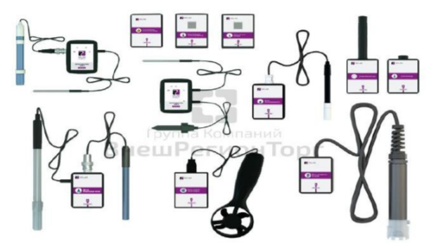
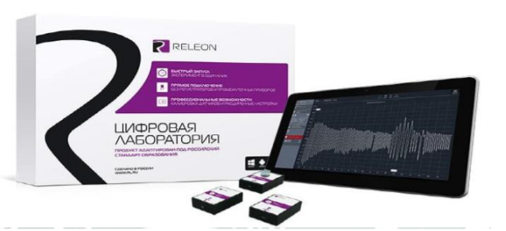
Цифровая лаборатория «Releon»
• Мультидатчики поставляются в форм-факторе стандартных измерительных устройств Relab, фактически содержат от двух до восьми датчиков внутри корпуса. Такой подход позволяет разместить в одном устройстве целый набор датчиков. • https://rl.ru/

Slide 5
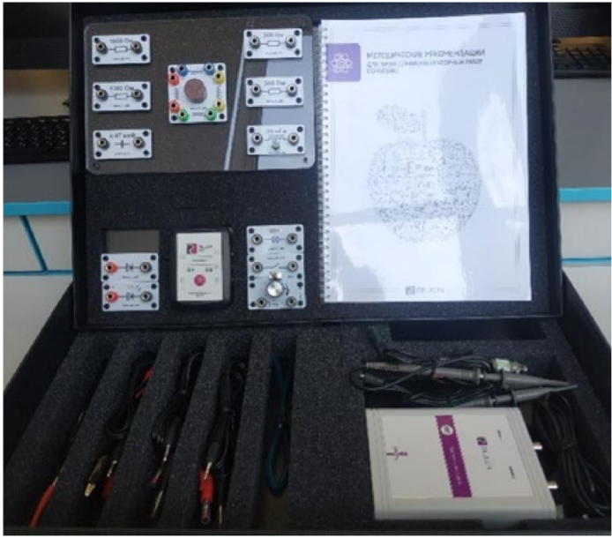
Профильный комплект оборудования центра
«Точка роста» по физике
В состав профильной цифровой лаборатории входят один беспроводной мультидатчик Releon Air «Физика-5», программное обеспечение Releon Lite и двухканальная приставка осциллограф.

Slide 6
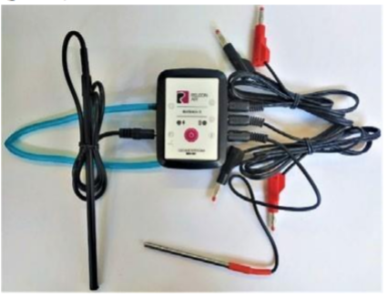
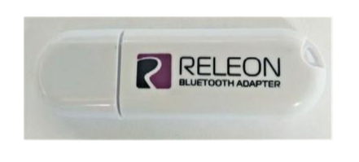

Беспроводной мультидатчик Releon Air «Физика-5»
Беспроводной мультидатчик выполнен в виде платформы с многоканальным измерителем, который одновременно получает сигналы с различных встроенных датчиков, размещённых в едином корпусе устройства. Беспроводные мультидатчики подключаются к планшету или компьютеру напрямую. При этом необходима поддержка работы по протоколу Bluetooth low energy (BLE) 4.1, без дополнительных регистраторов данных с помощью входящей в комплект флешки

Slide 7
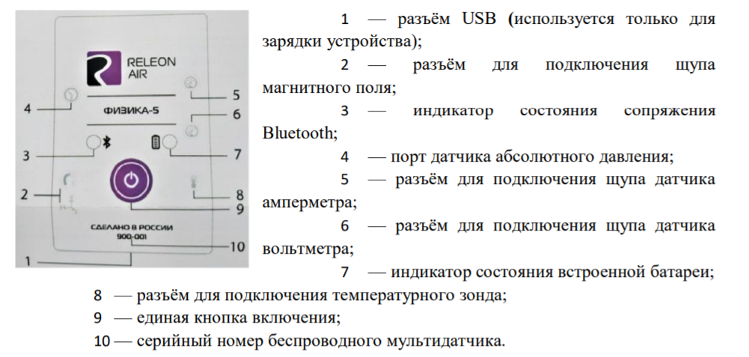
Схема мультидатчика
Датчик ускорения установлен внутри корпуса мультидатчика, оси датчика указаны на лицевой панели.

Slide 8
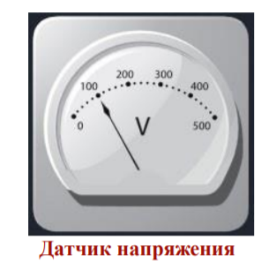
Состав мультидатчика
Датчик напряжения измеряет значения постоянного и переменного напряжения. В комплекте датчика находятся провода разного цвета с зажимами типа «крокодил» для подключения к электрическим схемам и штекерам для соединения с беспроводным мультидатчиком. Диапазон измерения выбирается в программном обеспечении сбора и обработки данных.
Технические характеристики датчика напряжения:
• диапазон измерения:
1) от –15 до 15 В
2) от –10 до 10 В
3) от –5 до 5 В
4) от –2 до 2 В
• разрешение — 1 мВ

Slide 9
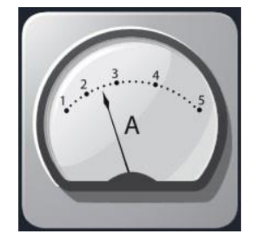
Датчик тока
Датчик тока измеряет значения постоянного и переменного электрического тока.
В комплекте датчика находятся провода разного цвета с зажимами типа «крокодил» для подключения к электрическим схемам и штекерам для соединения с беспроводным мультидатчиком.
Технические характеристики датчика тока:
• диапазон измерения: от –1 до 1 А
• разрешение — 0,005 А

Slide 10
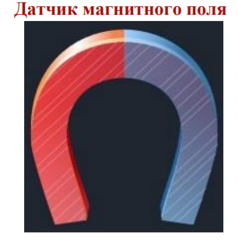
Датчик магнитного поля измеряет значение индукции магнитного поля. Он выполнен в виде выносного зонда. Чувствительный модуль датчика построен на интегральном элементе Холла и смонтирован в торцевой части зонда.
Технические характеристики датчика магнитного поля:
• диапазон измерения: от –100 до 100 мТл
• разрешение — 0,1 мТл
• диаметр зонда — 7 мм
• длина зонда — 200 мм

Slide 11
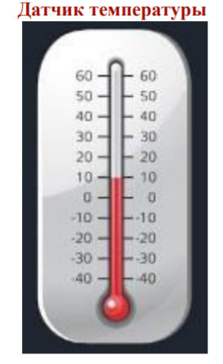
Датчик температуры выполнен в виде
выносного и герметичного температурного зонда,
имеет расширенный температурный диапазон, позволяющий измерять температуру при нагревании, кипении и кристаллизации различных материалов. Чувствительный элемент датчика представляет собой полупроводниковый высокочувствительный термистор, который размещён на конце зонда. Пустоты наконечника заполнены термопастой.
Технические характеристики датчика температуры:
• диапазон измерения: от –40 до +165 С
• разрешение — 0,1 С
• материал выносного зонда — нержавеющая сталь с хромированным покрытием
• длина металлической части зонда — 100 мм
• диаметр зонда — 5 мм
• коэффициент теплопроводности термопасты — 4 Вт/(м · К)

Slide 12
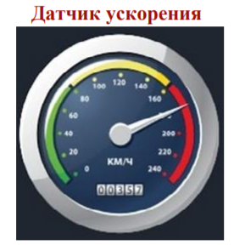
Датчик ускорения установлен внутри корпуса мультидатчика, оси датчика указаны на лицевой панели.
Датчик ускорения производит измерения ускорения движущихся объектов по трём осям координат.
Технические характеристики датчика ускорения:
• диапазон измерения 1: ±2g
• диапазон измерения 2: ±4g
• диапазон измерения 3: ±8g
• разрешение 1 (для диапазона 1) — 0,001g
• разрешение 2 (для диапазона 2) — 0,002g
• разрешение 3 (для диапазона 3) — 0,004g

Slide 13
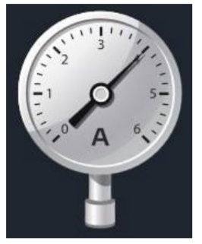
Датчик абсолютного давления
Датчик абсолютного давления производит измерения абсолютного давления. Чувствительный элемент датчика выполнен на базе монолитного кремниевого пьезорезистора с внедрённой тензорезистивной структурой, которая позволяет исключить возможные погрешности и достигнуть необходимой точности измерений. В комплект входит гибкая герметичная трубка для подключения штуцера датчика к лабораторному оборудованию.
Технические характеристики датчика абсолютного давления: • диапазон измерения: от 0 до 700 кПа
• разрешение — 0,25 кПа
• длина трубки — 300 мм
• внутренний диаметр трубки — 4 мм

Slide 14
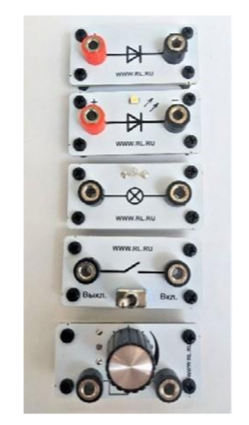
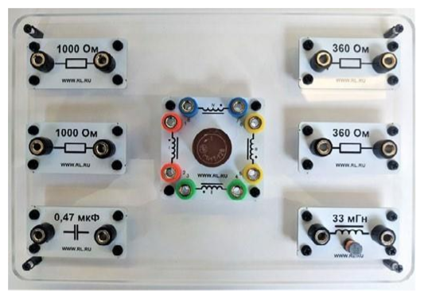
Для изучения законов постоянного и переменного тока в комплект включены дополнительно элементы электрических цепей: два резистора сопротивлением по 360 Ом, два резистора сопротивлением по 1000 Ом, лампочка, ключ, реостат, диод, светодиод, конденсатор ёмкостью 0,47 мкФ, катушка индуктивностью 33 мГн, набор катушек индуктивности

Slide 15
Работа с программным обеспечением Releon Lite
Для работы с мультидатчиками необходимо установить на компьютер или планшет программу Releon Lite. Дистрибутив программы находится на флеш-носителе, который входит в комплект поставки. Программу можно установить на любое количество компьютеров, планшетов или смартфонов. Программа Releon Lite позволяет в считанные секунды выполнять эксперименты по готовым сценариям, методическим указаниям и собственным наработкам. Программа является кросс-платформенной и может быть установлена как на Windows, так и на Android и macOS.

Slide 16
Быстрый старт
Подключение мультидатчиков осуществляется на вкладке Рабочий стол.
Для подключения датчиков по Bluetooth необходимо переключиться на вкладку Bluetooth и нажать на кнопку Поиск. В блоке Поиск устройств появится найденное Устройство.
Далее следует подключить устройство к программе.

Slide 17
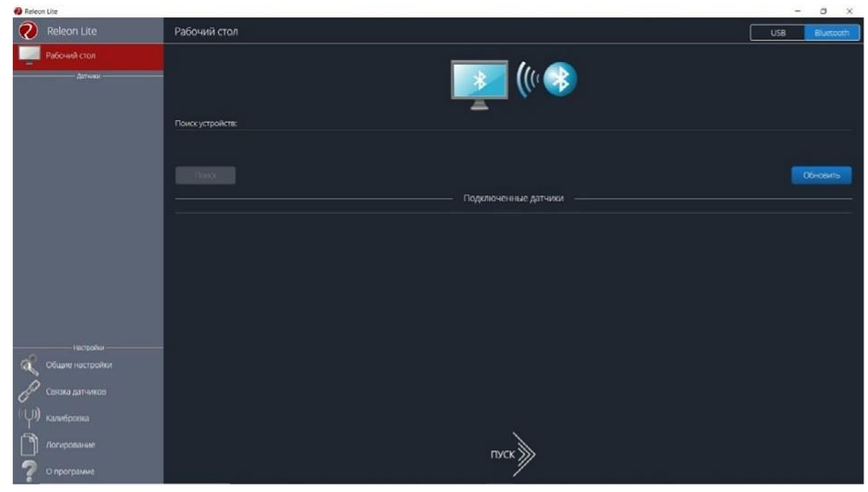
Подключение датчиков по Bluetooth

Slide 18
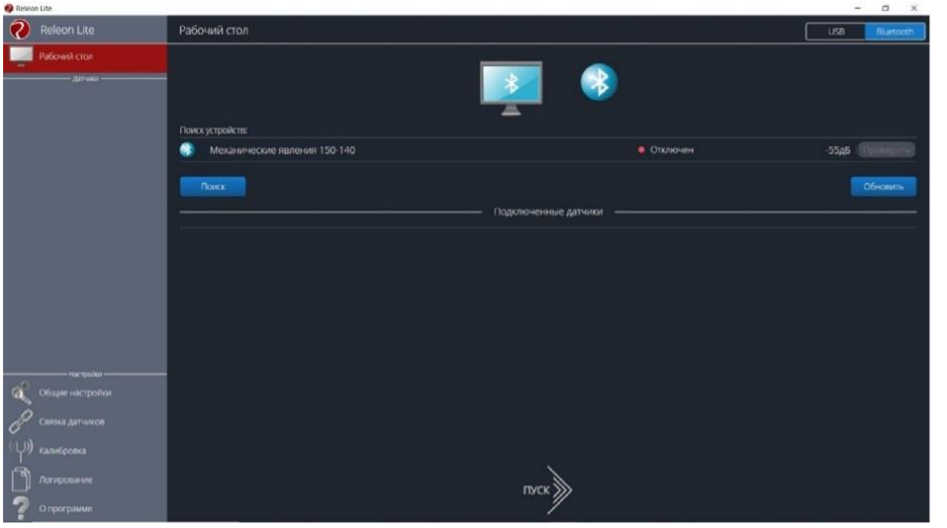
Поиск устройств

Slide 19
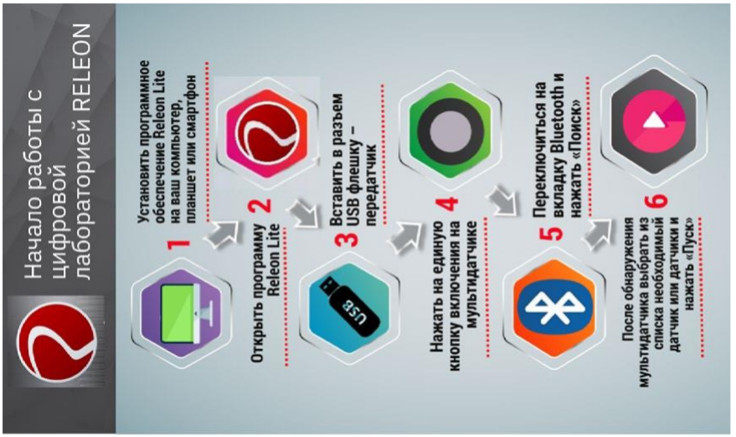

Slide 20
Дополнительные настройки датчиков
Датчики можно дополнительно сконфигурировать, перед тем как запустить эксперимент. Для этого подключите необходимый мультидатчик. При этом в левой части экрана (панель меню) станет доступен перечень подключённых датчиков. Кликните на название датчика, для того чтобы отобразить его меню. В зависимости от датчика могут быть доступны различные возможности его конфигурации, также становится доступна краткая информация о датчике и особенностях его использования.

Slide 21
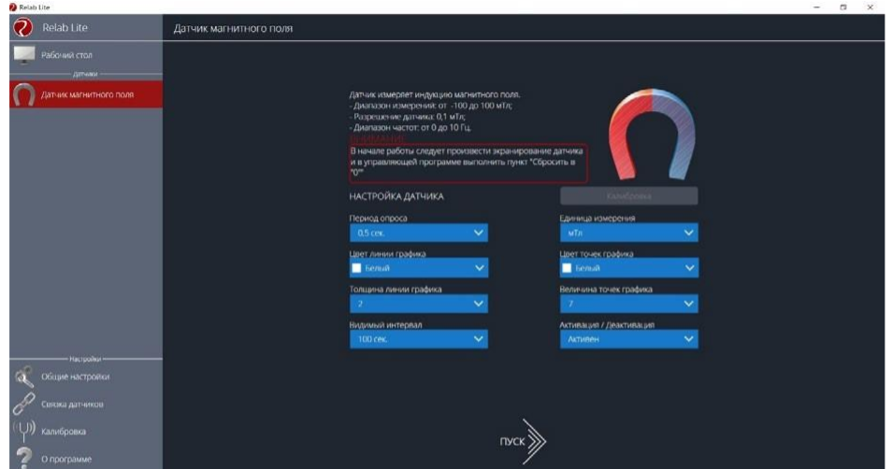
Информация о датчике и особенностях его использования

Slide 22
Связка датчиков
По умолчанию в момент сбора данных каждый датчик имеет свой график.
Пользователь может просматривать графики, переключаясь между датчиками. Однако на практике встречаются эксперименты, при проведении которых необходимо показать зависимость одного показания от другого на одном графике. Для этого в программе Releon Lite предусмотрен функционал связки датчиков. Для того чтобы её активировать, необходимо в панели меню выбрать вкладку Связка датчиков и в рабочей области подключить датчики, которые должны отображаться на одном графике

Slide 23
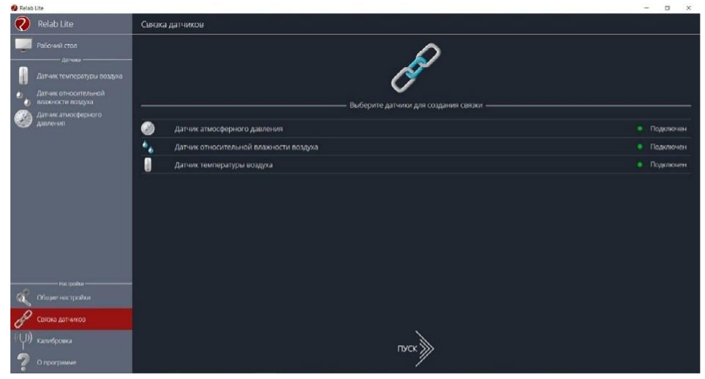
Использование вкладки Связка датчиков
После этого на экране сбора данных, помимо датчиков, будет доступна связка. При переключении на связку будет отображаться график со всеми выбранными в связке датчиками

Slide 24
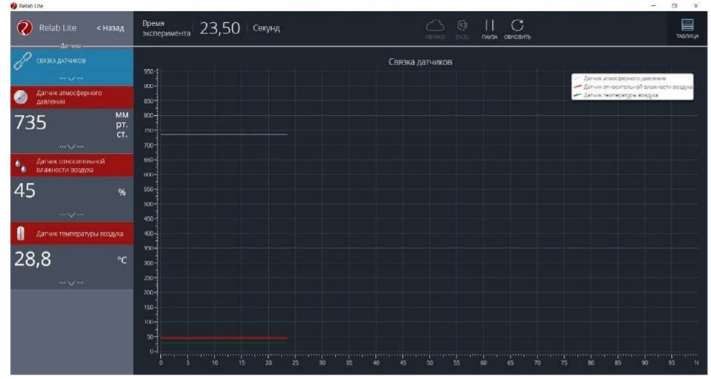
График со всеми выбранными в связке датчиками

Slide 25
Калибровка датчиков
Все цифровые датчики калибруют непосредственно на производстве. Калибровочные коэффициенты хранятся в памяти датчика. Иногда необходимо изменить калибровочные коэффициенты. Для этого в программе предусмотрен функционал калибровки датчиков.
Для запуска калибровки в панели меню необходимо выбрать вкладку Калибровка. В рабочей области будет представлен перечень датчиков, для которых можно произвести калибровку. Для выбора датчика нажмите кнопку Калибровать справа от названия датчика. Программа предложит ввести пароль. По умолчанию задан пароль 5102. После этого можно приступить к калибровке датчика.

Slide 26
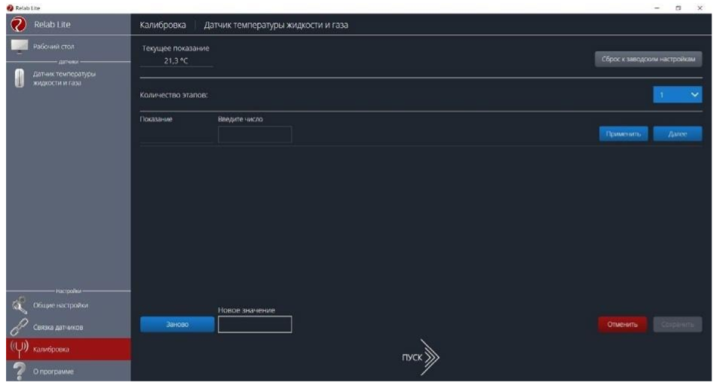
Калибровка датчика

Slide 27
Калибровка датчика
В поле Текущее показание отображается показание до ввода новых коэффициентов.
Выберите количество шагов (коэффициентов) для точности калибровки. На первом шаге
поместите датчик в необходимые условия и сравните его показания с показаниями других
доступных приборов. Укажите в поле Введите число показание, которое должен сейчас
отображать датчик. Слева от поля ввода в поле Показание будет отражено текущее
показание. Для применения нажмите кнопку Применить. Можно изменить показание и
повторно нажать Применить. Для перехода к следующему шагу нажмите Далее.
Следующие шаги необходимо проходить по такому же алгоритму.

Slide 28
После того как будет сделан последний шаг, станут активны следующие элементы.
Новое значение — поле, отображающее значение с учётом новых калибровочных коэффициентов (коэффициенты рассчитываются программой автоматически).
Заново — сбросить все шаги и повторить калибровку датчика снова.
Отменить — не применять новые калибровочные коэффициенты и закончить калибровку датчика.
Сохранить — применить новые калибровочные коэффициенты датчика и закончить калибровку. При нажатии на кнопку Сохранить новые калибровочные коэффициенты будут записаны в память датчика, старые коэффициенты при этом будут полностью стёрты. Для того чтобы вернуться к заводским настройкам калибровки датчика, необходимо нажать на кнопку Сброс к заводским настройкам.

Slide 29
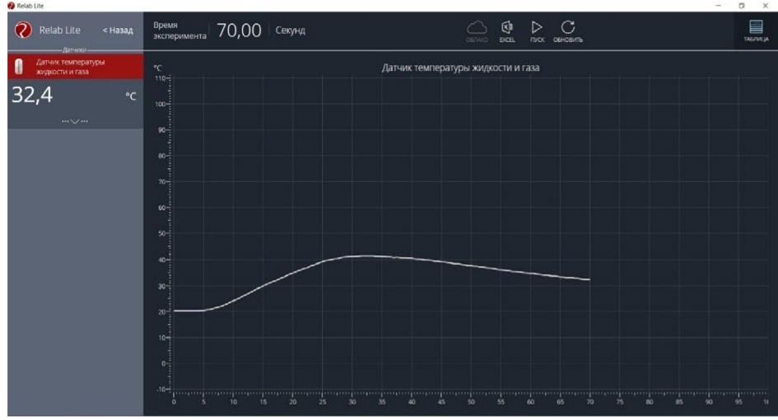
Экран сбора данных
После нажатия на кнопку Пуск программа Releon Lite переходит в режим сбора данных. Экран сбора данных состоит из панели показаний датчиков, графика и кнопок управления экспериментом

Slide 30
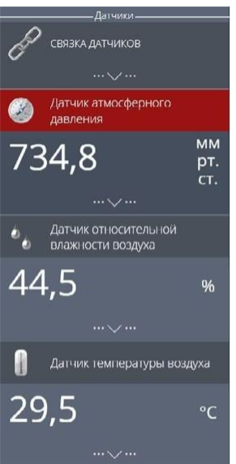
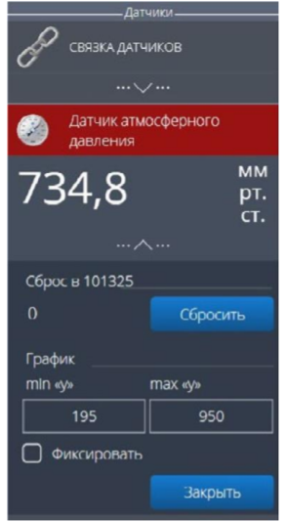
Активный датчик (график которого демонстрируется в текущий момент) подсвечивается красным цветом
Активный датчик Управление видимым диапазоном

Slide 31
В режиме паузы доступны следующие дополнительные возможности по работе с графиком:
Перемещение видимого диапазона — для этого необходимо удерживать левую кнопку мыши и вести курсор мыши в нужную сторону;
Выбор части графика для увеличения — необходимо удерживать кнопку Ctrl на клавиатуре и левую кнопку мыши, а затем перемещением курсора мыши выделить необходимую область на графике;
Изменение масштаба — необходима прокрутка колеса мыши; при изменении масштаба по одной оси следует использовать колесо мыши, когда курсор мыши находится над нужной осью;
Просмотр полного графика измеренных величин — необходимо кликнуть правой
кнопкой мыши на графике, чтобы появилось подменю графика и выбрать Сбросить масштаб;
Управление режимом графика — необходимо кликнуть правой кнопкой мыши на графике, чтобы появилось подменю графика, и выбрать Режим графика, а далее — один из предложенных вариантов .

Slide 32
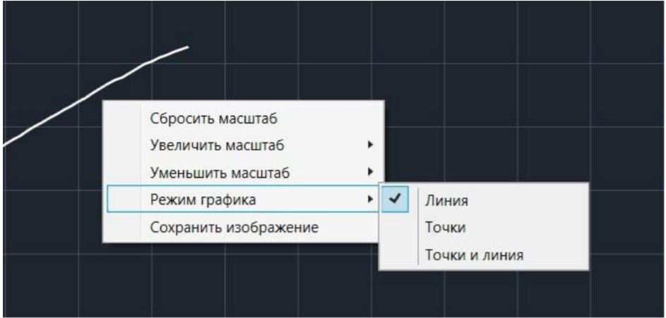
Управление режимом графика

Slide 33
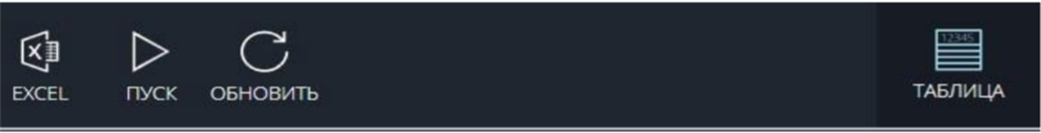
Переключение режима отображения данных
При использовании кнопок управления доступны следующие действия:
• Пуск/Пауза — для запуска и приостановки эксперимента.
• Обновить — для сброса эксперимента и всех измеренных значений.
• Excel — для выгрузки данных в формат табличного редактора.
• Таблица/График — для переключения режима отображения данных

Slide 34
1 этап
• Перед выполнением лабораторной работы с новым цифровым оборудованием обучающиеся получают общий сценарий выполнения лабораторного эксперимента в котором определены цели и задачи, а также сформулирован ход выполнения работы
• В зависимости от подготовки учащихся варьируется число проводимых измерений и проведение дополнительных этапов работы, используемых для расчета необходимых величин или оценки погрешностей эксперимента
• Сценарий для проведения лабораторной работы — это алгоритм, который обязательно приведет исполнителя к конечному результату при условии правильного исполнения каждого его пункта

Slide 35
2 этап
• Введение в лабораторный практикум проблемной технологии
• Учитель проводит обучаемого по пути, по которому шел исследователь. Он может помочь ученику открыть то, что уже открыто, и это открытие будет продуктом мыслительной деятельности ученика
• Необходимо создать проблемную ситуацию
• Проблемная ситуация — это совокупность условий, мотивирующих деятельность ребенка на решение учебной проблемы
• Формирование групп, внутри которых идет первичное обсуждение проблемы
• Участие всех в обсуждении этой проблемы

Slide 36
• Эксперименты предполагают заполнение таблицы регистрации данных и др., которые в программе цифрового оборудования формируются автоматически
• Оценив корректность полученных данных, на основе таблицы регистрации составляется график зависимости физических величин, который также можно построить с помощью программного обеспечения цифровой лаборатории
• По готовым таблицам данных и графикам можно составить отчет о проведении работы и вывод
• В выводе эксперимента обучающиеся анализируют выполнение целей и задач работы, оценивают погрешность полученных результатов
• Программа цифровой лаборатории предлагает оценить погрешность полученных экспериментальных данных на основе статистических способов

Slide 37
В процессе формирования экспериментальных умений по физике учащийся
учится представлять информацию об исследовании в четырёх видах:
• в вербальном: описывать эксперимент, создавать словесную модель
эксперимента, фиксировать внимание на измеряемых физических величинах, терминологии;
• в табличном: заполнять таблицы данных, лежащих в основе построения
графиков;
• в графическом: строить графики по табличным данным, что позволяет перейти к выдвижению гипотез о характере зависимости между физическими величинами;
• в аналитическом (в виде математических уравнений): приводить
математическое описание взаимосвязи физических величин, математическое обобщение полученных результатов.

Slide 38
https://rl.ru/solutions/fizika/
https://ммшкола.рф/files/RP_FIZIKA_7-9_KLASSU_26_08.pdf

